Slide 1
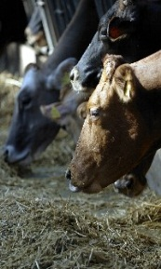
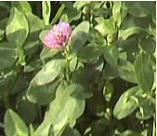
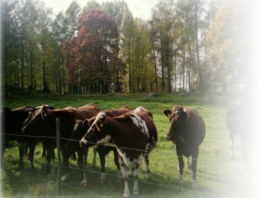
Hur skiljer sig NorFor från dagens svenska fodervärderingssystem?
Maria Mehlqvist, Svensk Mjölk
maj 2005
Uppdaterad av Maria Åkerlind, november 2011

Slide 2
Additivitet
Nuvarande system: | Additiva värden för energi och AAT
NorFor: | - Hänsyn tas till samspel mellan djur och foder - Enskilda fodermedel saknar additiva energi- och AAT-värden

Slide 3
Effekt av foderintag på foderstatens energivärde
Harald Volden

Slide 4
Effekt av foderintag på foderstatens AAT-värde
Harald Volden
Notes:
Dette er et eksempel ved en gitt fôrrasjon, med en bestemt grovfôrkvalitet og en bestemt type kraftfôr, så verdiene må ikke betraktes som absolutte.
Ved økning av fôropptaket fra 10 til 20 kg TS så øker AAT verdien med 28% pr kg TS, ved en gitt fôrrasjon.

Slide 5
Nedbrytnings- och passagehastighet
Nuvarande system: | - Konstant passagehastighet vid beräkning av EPD - Variabel nedbrytnignshastighet vid beräkning av EPD.
NorFor: | - Passagehastigheten olika för vätska och partiklar. Skillnad mellan grf-/krf-partiklar. - Variabel nedbrytnings-hastighet för olika parametrar.

Slide 6
Passagehastigheter vs TS-intag
16,0
14,0
12,0
10,0
vätska
8,0
krf
Passagehastighet, %/timme
6,0
grf
4,0
2,0
0,0
0
5
10
15
20
25
30
TS-intag, kg/dag

Slide 7
Vommiljö
Nuvarande system: | Ingen hänsyn tas till att lättnedbrytbara kolhydrater påverkar nedbrytning av NDF i vommen
NorFor: | Nedbrytningshastigheten för NDF reduceras vid ett ökat innehåll av stärkelse och restfraktion i foderstaten

Slide 8
Korrektion av nedbrytningshastighet för NDF
Corrected kdNDF = kdNDF ∙ corrNDF_fac

Slide 9
Mikrobproteinsyntes
Nuvarande system: | Konstant faktor för bildat mikrobprotein / kg kolhydrat
NorFor: | - Variabel faktor för bildat mikrobprotein. Tar hänsyn till foderintag och andel lättnedbrutna kolhydrater i foderstaten - Smältbar organisk substans istället för enbart kolhydrater.

Slide 11
Tarmsmältbarhet
Nuvarande system: | Konstant tarmsmältbarhet för grovfoder
NorFor: | - Variabel tarmsmältbarhet för protein, stärkelse och råfett. - För mikrobiell organisk substans används konstant tarmsmältbarhet.

Slide 12
Foderparametrar
Nuvarande system: | - Enklare foderfraktionering - Ofta konstanter
NorFor: | - Mer detaljerad foderfraktionering - Variabla värden i stället för konstanter

Slide 13
Ensilagets grad av jäsning
Nuvarande system: | Ammoniumkväve och ensilagets grad av jäsning ej med i systemet.
NorFor: | Både ammoniumkväve och fermentationsprodukter ingår i beräkningen av AAT.

Slide 14
Ökad mängd fermentationsprodukter från 40 till 140 g/kg TS i ensilage
(foderstat med vallensilage, korn och krf-blandning)

Slide 15
Recirkulering av kväve
Nuvarande system: | Ingen direkt hänsyn till recirkulation av kväve i vommen.
NorFor: | Antas att 4.6 % av tillfört foderprotein återförs till vommen. Detta tas hänsyn till i beräkningen av PBV.

Slide 16
Endogent protein
Nuvarande system: | Ingen hänsyn tas till endogent protein vid beräkning av AAT
NorFor: | Vid beräkning av AAT ingår aminosyror från foderprotein, mikrobprotein samt från endogent protein

Slide 17
Sammanfattning
Icke linjära samband där hänsyn tas till samspel mellan djur och foder
Enskilda fodermedel saknar fasta energi och AAT-värden.
Foderstaten som helhet i fokus!
Mer detaljerad och omfattande foderfraktionering
Nya foderanalyser har tagits i bruk
Vallen värderas bättre
Större möjlighet att fånga upp skillnader mellan olika fodermedel
Vi får ett mer komplext system.
Dataverktyg krävs för att kunna använda systemet
Fler foderstatskontroller
Bättre beskrivning av fodrets nedbrytning i kon
större möjlighet till optimal foderstatsplanering!

